Slide 1
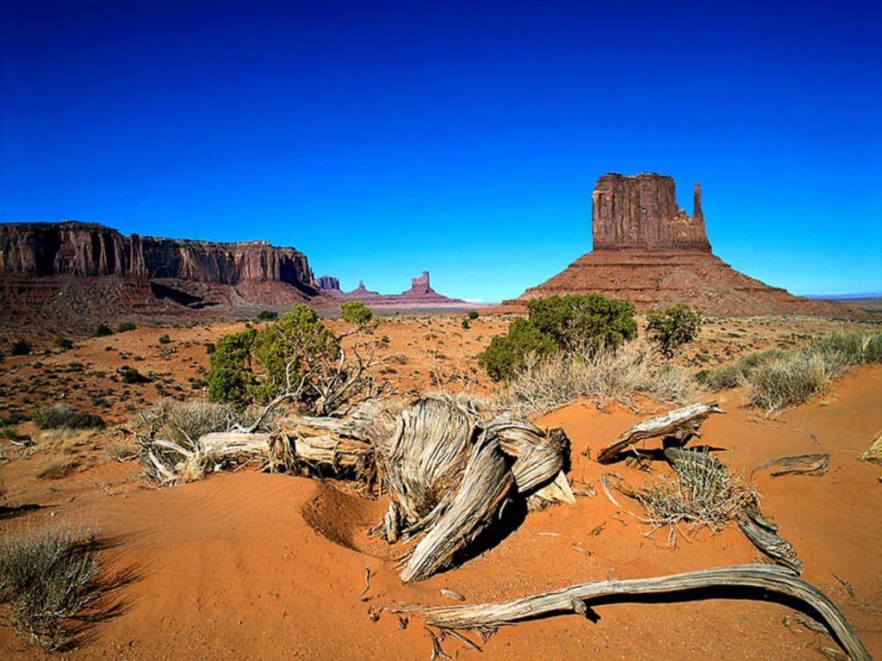
能说说你印象中的沙漠吗?

Slide 2
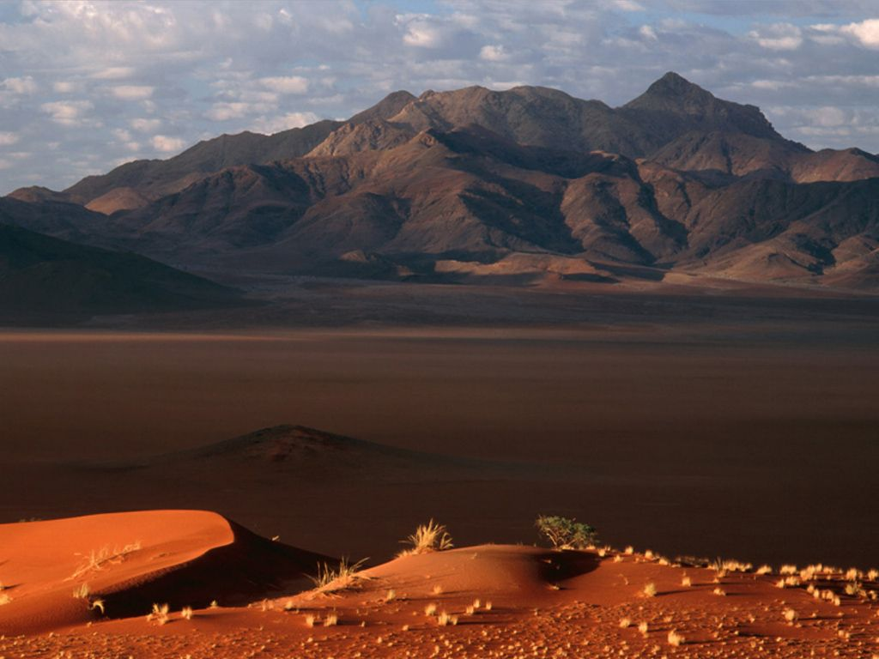

Slide 3

沙漠中的绿洲

Slide 4
阿联酋
位于波斯湾畔的阿拉伯联合酋长国由7个酋长国组成 :阿布扎比、迪拜、沙迦、哈伊马角、阿治曼、富查伊拉、乌姆盖万 。阿联酋的经济和商业中心，如今却已发展成为一个现代化的大都市，人口接近100万。

Slide 5
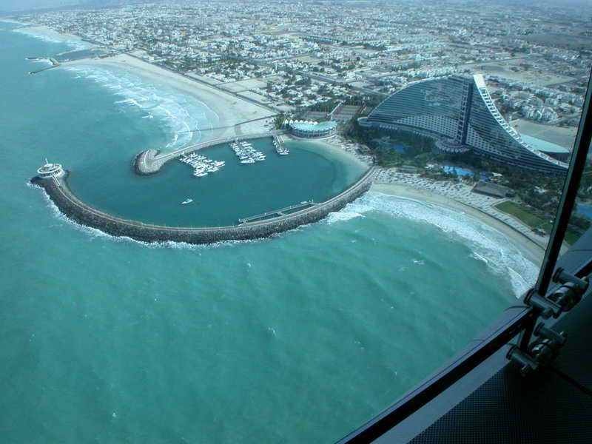


Slide 6
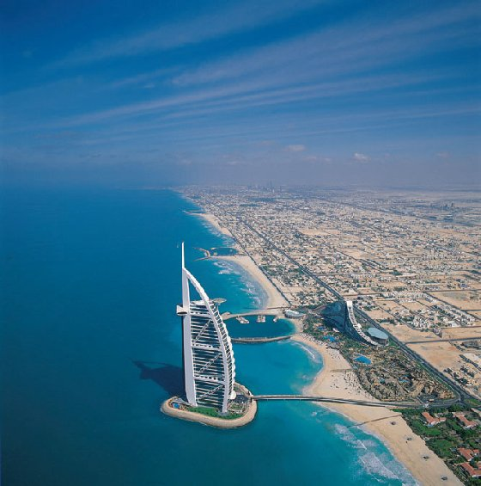

Slide 7
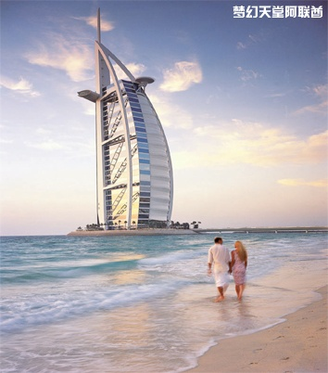

Slide 8
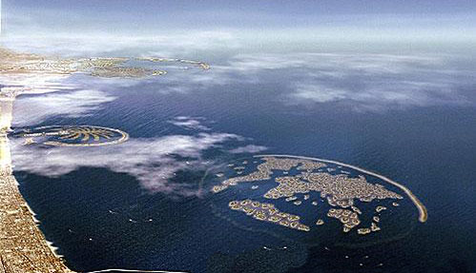

Slide 9
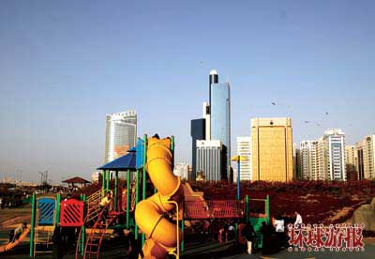

Slide 10
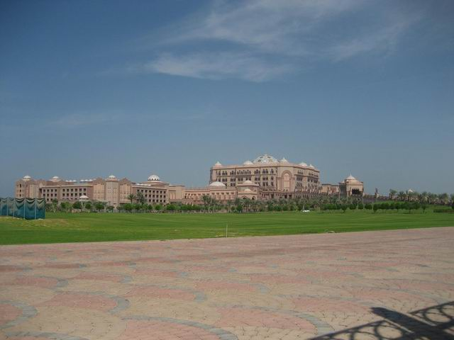

Slide 11
从飞机上，我看到了什么？
绿洲
绿洲
绿洲
白 茫 茫 的 沙 漠

Slide 12

来到迪拜，我们看到什么？
这里绿树成阴，鲜花遍地。地上没
有一片落叶，更不见有人攀树枝，
摘鲜花或是在草地上行走。
从这个情景你看出了什么？
看出阿联酋人们对花草树木的珍爱。

Slide 13

你怎么理解这句话呢？
“在这里，培育一棵树的费
用抵得上培养一个孩子”。
工程艰巨和复杂，代价昂贵。同时表现
了阿联酋人们战胜困难决心之大以及对
美好生活的追求之坚定。

